Slide 1
REKONSTRUKCE STARÉHO VESNICKÉHO DOMU
Vysoká škola technická a ekonomická v Českých Budějovicích
Autor bakalářské práce: Jan Borovka
Vedoucí bakalářské práce: Ing. Blanka Pelánková
Oponent bakalářské práce: Ing. Milena Štanclová
Únor 2017

Slide 2
OBSAH
Motivace a důvody k řešení daného problému
Cíl práce
Výzkumný problém
Použité metody
Popis objektu
Popis nevyhovujících stavebních částí objektu a jejich technologie rekonstrukce
Přínos práce
Otázky

Slide 3
Motivace a důvody k řešení daného problému
Spojitost tématu s praxí
Prohloubení znalostí v dané problematice

Slide 4
Cíl práce
Cílem bakalářské práce je návrh rekonstrukce jednotlivých částí a celků stavby na zvoleném objektu.
Dále bude zhodnocena možnost vybudování moderního rekreačního bydlení z daného objektu se snahou o zachování historické hodnoty domu.
Navržené rekonstrukční metody budou posouzeny z hlediska jejich výhod a nevýhod.

Slide 5
Výzkumný problém
Popis nevyhovujících stavebních částí objektu
Technologie rekonstrukce vad a poruch objektu

Slide 6
Použité metody
Metoda shromažďování informací:
- normy, vyhlášky, technické listy, odborné publikace, články, technické listy, internet
Metoda projekční:
- program AutoCad 2013

Slide 7
Vesnické hospodářské stavení Štěpánovice - p.č. 106/1 k.ú. Štěpánovice u Českých Budějovic - celková plocha pozemku 4308m² - zastavěná plocha pozemku a nádvoří 1476m²
Popis objektu
Zdroj: Vlastní fotodokumentace

Slide 8
Popis nevyhovujících stavebních částí objektu a jejich technologie rekonstrukce
Rekonstrukce svislých nosných konstrukcí
Sanace kamenného zdiva obytné části
Technologie provádění drenážních systémů
Technologie provádění zateplení obvodového zdiva
Rekonstrukce vnitřních svislých nenosných konstrukcí
Sanace vnitřních nenosných zdí
Rekonstrukce vodorovných konstrukcí
Stropní konstrukce
Podlahové konstrukce
Rekonstrukce střešní konstrukce objektu
Rekonstrukce ostatních částí objektu

Slide 9
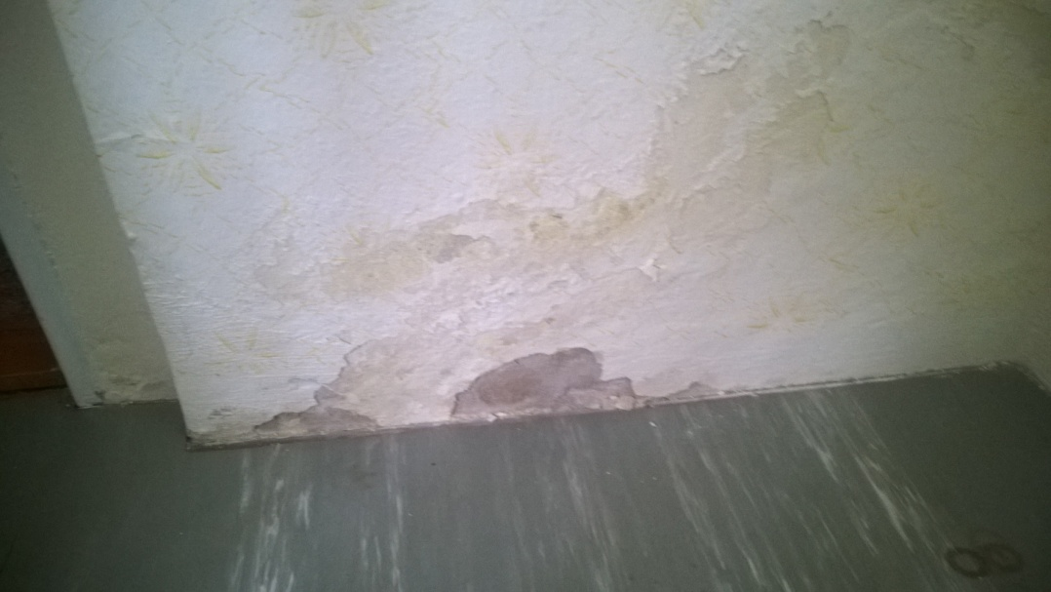
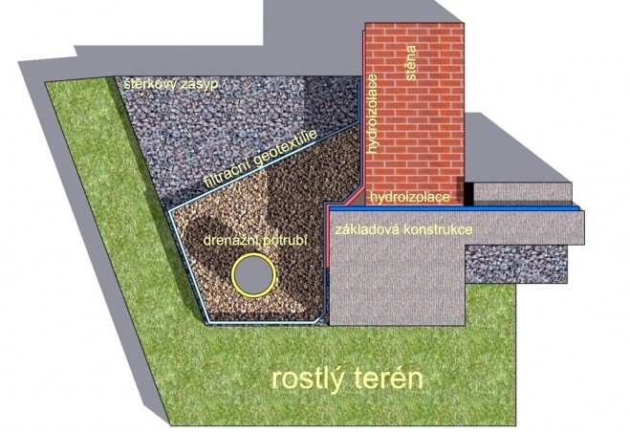
Rekonstrukce svislých nosných konstrukcí
Sanace kamenného zdiva obytné části:
Technologie provádění
drenážních systémů:
Technologie provádění zateplení obvodového zdiva:
- zateplovací systém ETIC
Zdroj: Vlastní fotodokumentace
Zdroj: http://www.sanace-zdiva.cz/podrezani-zdiva-diamantovym-lanem.html
Zdroj: https://www.mt-nabytek.cz/ocima-architekta/487-ocima-architekta--objevili-jste-vlhkost-ve-zdech-vime-jak-se-ji-zbavit.html

Slide 10
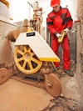
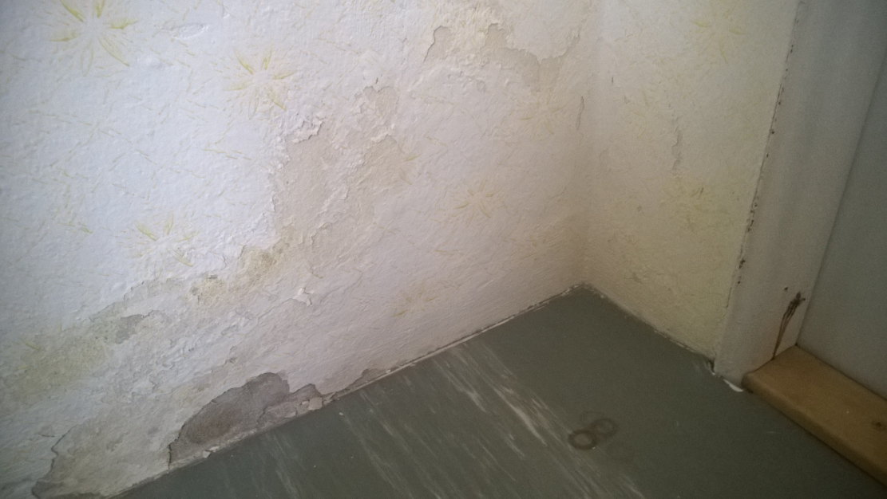
Rekonstrukce vnitřních svislých nenosných konstrukcí
Sanace vnitřních nenosných zdí:
Zdroj: http://www.sanace-zdiva.cz/podrezani-zdiva-diamantovym-lanem.html
Zdroj: Vlastní fotodokumentace

Slide 11
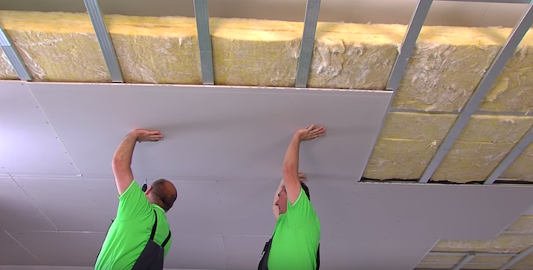
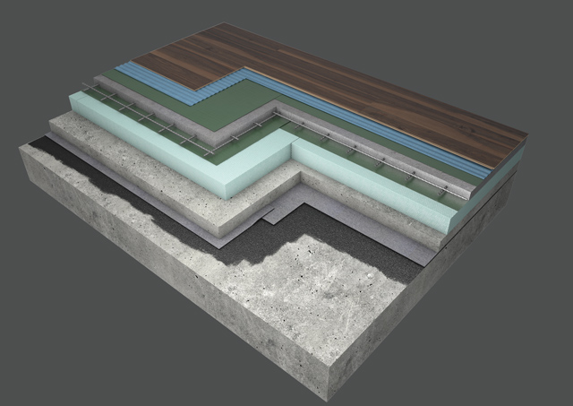
Rekonstrukce vodorovných konstrukcí
Stropní konstrukce:
Podlahové konstrukce:
Zdroj: https:// http://www.stavebniny-rychle.cz/
Zdroj: https://www.dekpartner.cz/technicka-podpora/systemove-skladby/podlahy

Slide 12
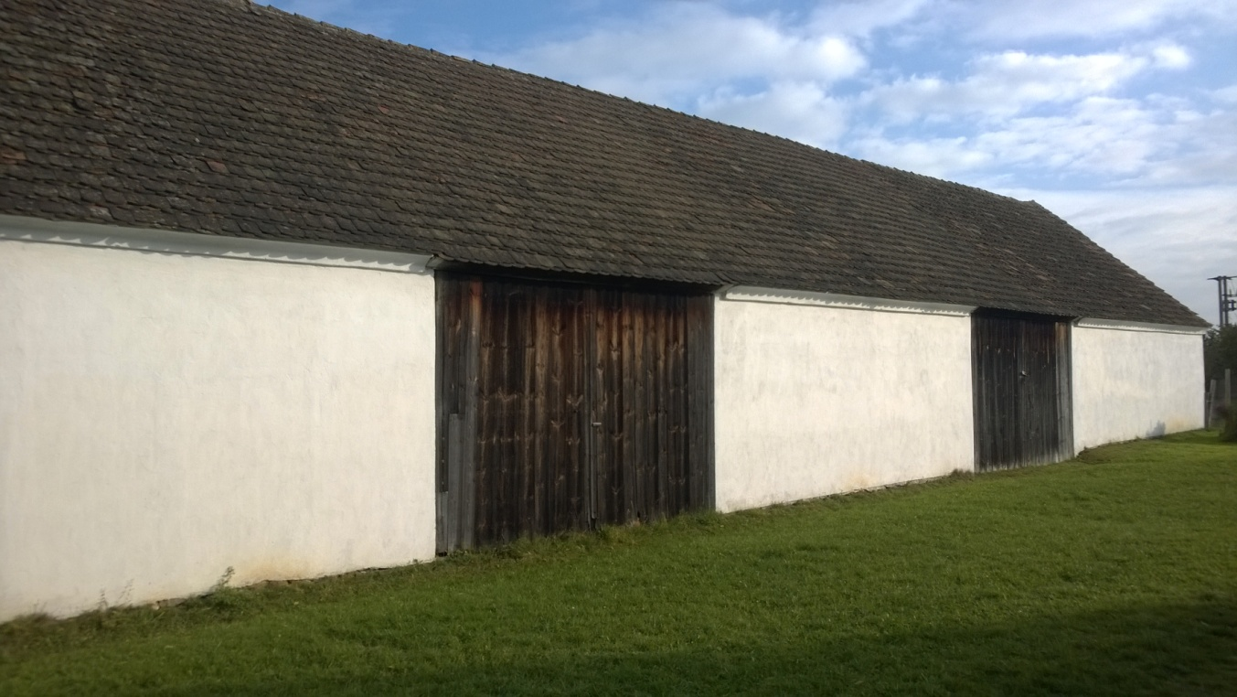
Rekonstrukce střešní konstrukce objektu
Střešní konstrukce:
Zdroj: Vlastní fotodokumentace
Zdroj: http://www.bramac.cz/produkty/keramicke-tasky/opal

Slide 13
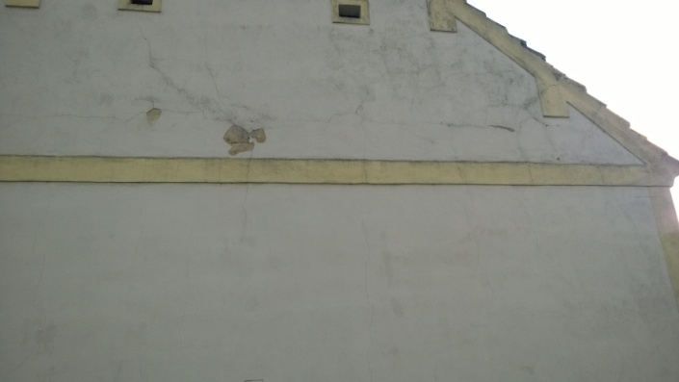
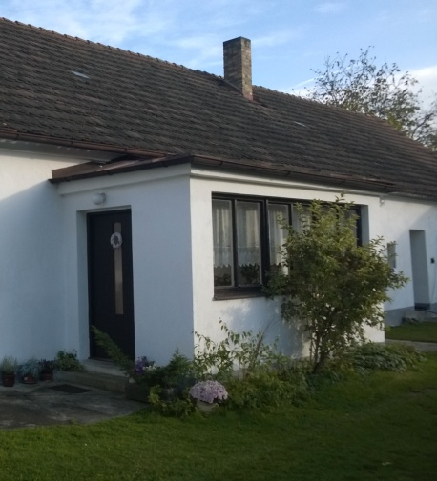
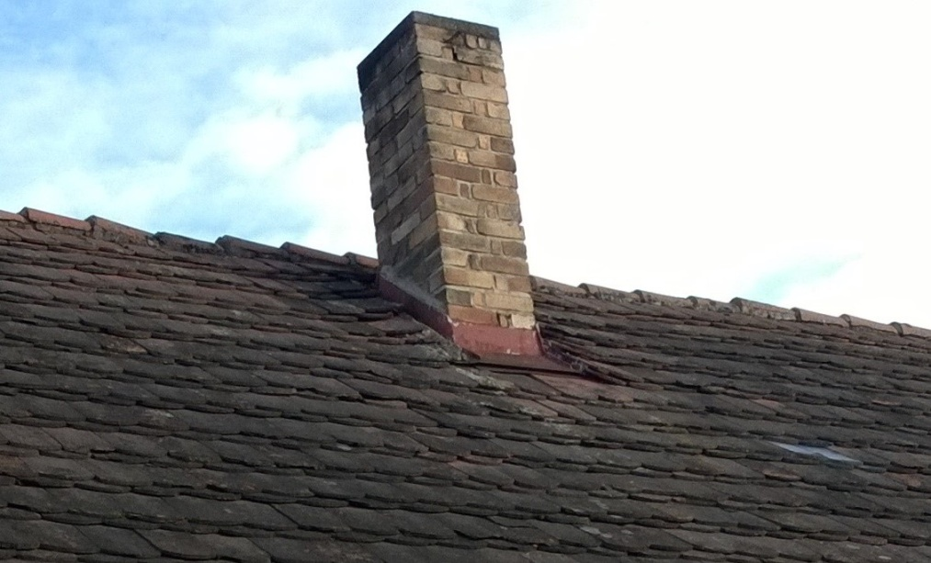
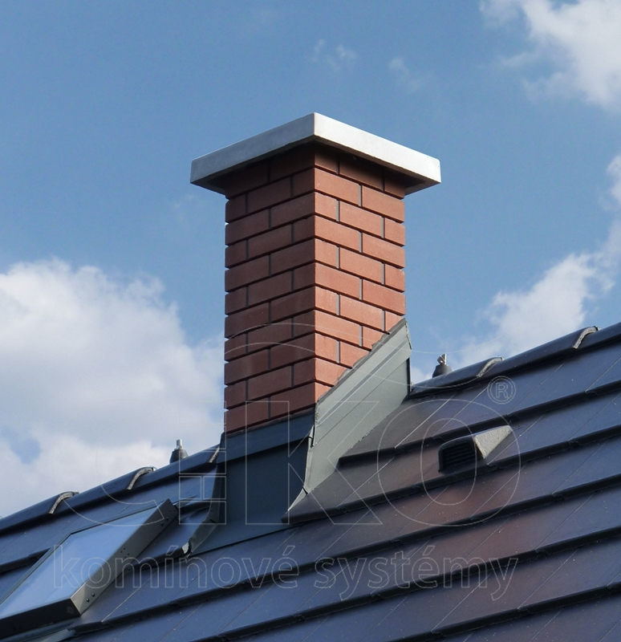
Rekonstrukce ostatních částí objektu
Drobné poruchy omítek:
Výměna starých oken a dveří:
Rekonstrukce komínového tělesa:
Zdroj: Vlastní fotodokumentace
Zdroj: Vlastní fotodokumentace
Zdroj: Vlastní fotodokumentace
Zdroj: http://ciko-kominy.cz/nadstresni-casti

Slide 14
Přínos práce
Seznámení se s jednotlivými způsoby rekonstrukcí

Slide 15
Otázky
Doporučil byste v případě rozšíření rodiny půdní prostor nad obytnou částí pro návrh půdní vestavby?
Jaké jsou výhody a nevýhody použití mědi na klempířské výrobky a jaké jsou jiné varianty materiálů?

Slide 16
DĚKUJI ZA POZORNOST
Borovka Jan
9680

